Slide 1
MEDIO MAYOR

Slide 2


Vocal “A”

Slide 3
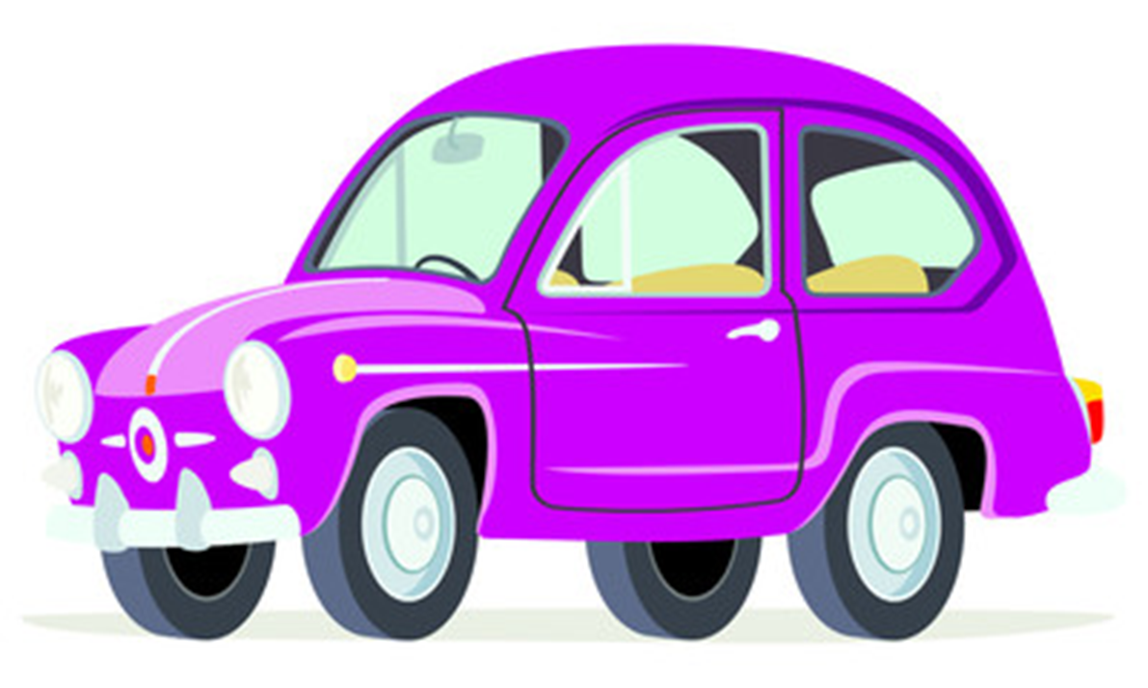
Auto

Slide 4
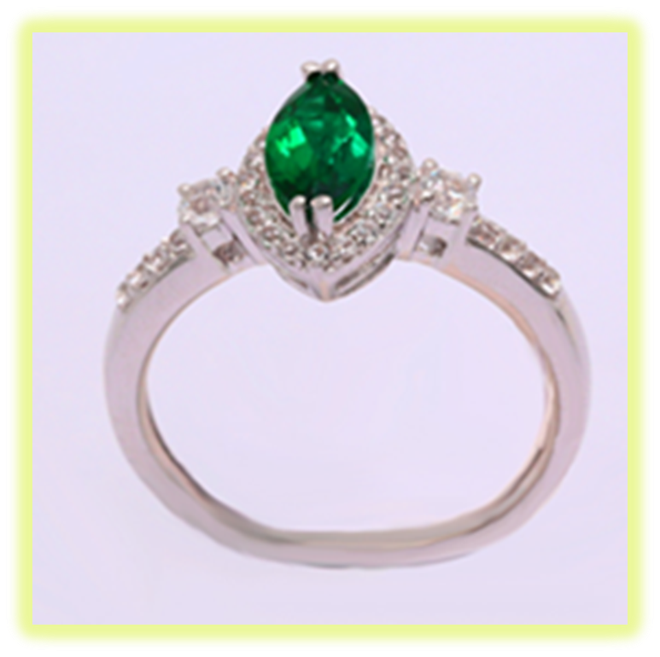
Anillo

Slide 5
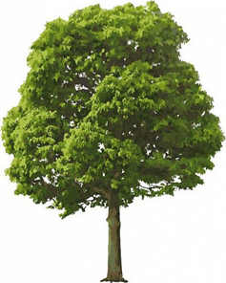
Árbol

Slide 6
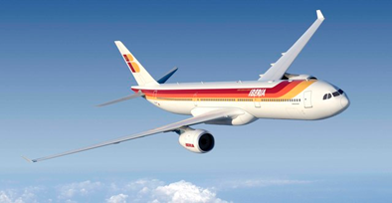
Avión

Slide 7
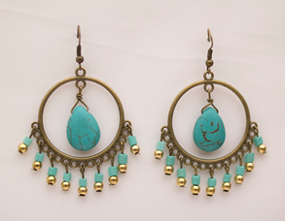
Aros

Slide 8

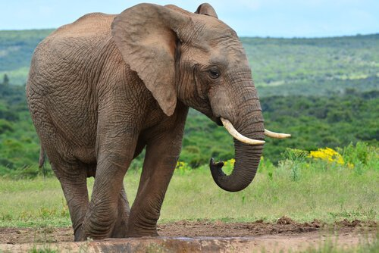
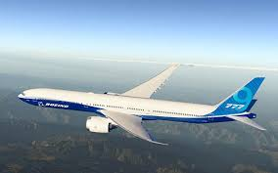
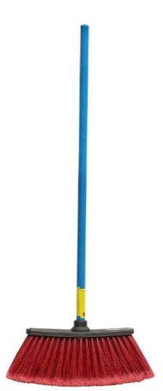
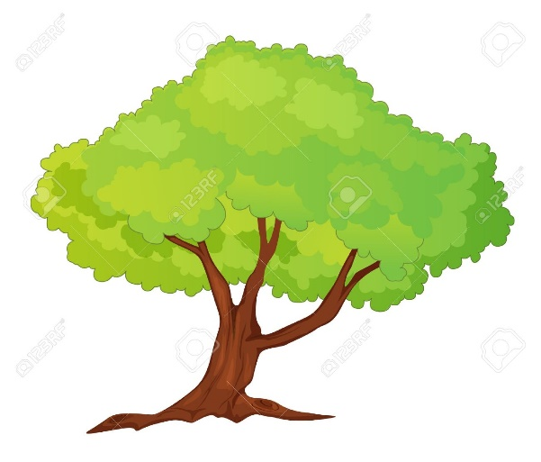

Indica aquellos elementos que tengan sonido inicial vocálico A

Slide 9

Muy bien!!!

Slide 10
Muchas Gracias

